Slide 1

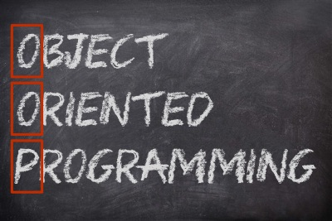

Дефиниране на класове
Увод в ООП
Учителски екип
Обучение за ИТ кариера
https://it-kariera.mon.bg/e-learning/

Slide 2

Съдържание
Дефиниране на клас
Използване на обекти
Дефиниране на по-сложен клас

Slide 3
Определения
Клас (class) в ООП наричаме описание (спецификация) на даден клас обекти от реал­ността. Класът представлява шаблон, който описва видо­вете състояния и поведението на конкретните обекти (екземплярите), които биват създа­вани от този клас (шаблон).
Обект (object) наричаме екземпляр създаден по дефиницията (описание­то) на даден клас. Когато един обект е създаден по описанието, което един клас дефинира, казваме, че обектът е от тип "името на този клас".

Slide 4
Какво съдържа един клас?
Всеки клас съдържа дефиниция на това какви данни трябва да се съдържат в един обект, за да се опише състоянието му. Обектът (конкретния екземпляр от този клас) съдържа самите данни. Тези данни дефинират състоянието му.
Освен състоянието, в класа също се описва и поведението на обектите. Поведението се изразява в действията, които могат да бъдат извършвани от обектите. Средството на ООП, чрез което можем да описваме поведе­нието на обектите от даден клас, е декларирането на методи в класа.

Slide 5
Елементи на класа
Основните елементи на класовете в C# са следните:
1. Декларация на класа (class declaration) – това е редът, на който декларираме името на класа.
Например:
public class Dog

Slide 6
Елементи на класа
2. Тяло на клас – по подобие на методите, класовете също имат част, която следва декларацията им, оградена с фигурни скоби – "{" и "}" между които се намира съдържанието на класа. Тя се нарича тяло на класа. Елементите на класа, които се описват в тялото му са изброени в следващите точки.
public class Dog
{
// ... The body of the class comes here ...
}

Slide 7
Елементи на класа
3. Конструктор (constructor) – това е псевдометод, който се из­пол­зва за създа­ване на нови обекти. Така изглежда един конструктор:
public Dog()
{
// ... Some code ...
}

Slide 8
Елементи на класа
4. Полета (fields) – те са променливи, декларирани в класа (някъде в лите­ратурата се срещат като член-променливи). В тях се пазят данни, които отразяват състоянието на обекта и са нужни за работата на методите на класа. Стойността, която се пази в полетата, отразява конкретното състояние на дадения обект, но съществуват и такива полета, наречени статични, които са общи за всички обекти.
// Field definition
private string name;

Slide 9
Елементи на класа
5. Свойства (properties) – така наричаме характеристиките на даден клас. Обикновено стойността на тези характеристики се пази в полета. Подобно на полетата, свойствата могат да бъдат притежа­вани само от конкретен обект или да са споделени между всички обекти от тип даден клас.
// Property definition
private string Name { get; set; }

Slide 10
Елементи на класа
6. Методи (methods) – методите представляват именувани блокове програмен код. Те извършват някакви действия и чрез тях реализират поведението на обектите от този клас. В методите се изпълняват алгоритмите и се обработват данните на обекта.

Slide 11
Елементи на класа
// Class declaration
public class Dog
{ // Opening brace of the class body
// Field declaration
private string name;
// Constructor declaration
public Dog()
{
this.name = "Balkan";
}

Slide 12
Елементи на класа
// Another constructor declaration
public Dog(string name)
{
this.name = name;
}
// Property declaration
public string Name
{
get { return name; }
set { name = value; }
}

Slide 13
Елементи на класа
// Method declaration
public void Bark()
{
Console.WriteLine("{0} said: Wow-wow!", name);
}
} // Closing brace of the class body

Slide 14
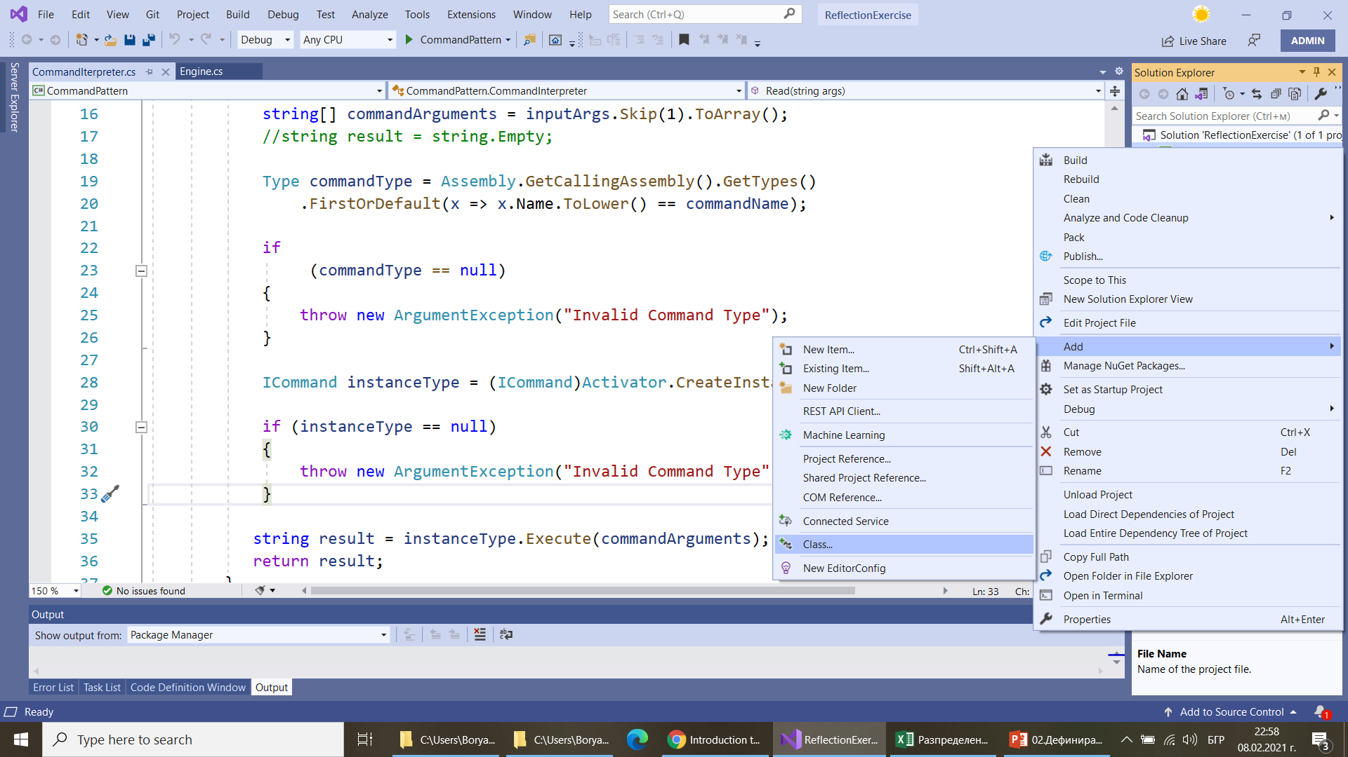
Дефиниране на клас Dice
Нека първо да създадем файл за този клас: [Project] → [Add Class] или: десен бутон върху проекта [Add]→ [New Item] → [Class]
Внимавайте с именуването на класа

Slide 15
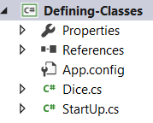
Дефиниране на прост клас
Класовете служат за създаване на „имплементация“ на АТД
Класовете ни дават начин да опишем и създадем обекти
Ключова дума
Име на класа
class Dice
{
…
}
Клас в отделен файл
Тяло на клас

Slide 16


Именуване на класове
Класовете са PascalCase
Използвайте описателни съществителни
Избягвайте абревиатури (освен известни: URL, HTTP, и др.)
class Dice { … }
class BankAccount { … }
class IntegerCalculator { … }
class TPMF { … }
class bankaccount { … }
class intcalc { … }

Slide 17
Членове на класа
Класа съдържа състояния и действия
Полетата съдържат състоянието
Методите описват действието
class Dice {
int sides;
string type;
void Roll(){ … }
}
Полета
Методи

Slide 18
Създаване на обект
Класът може да има много инстанции (обекти)
class Program {
public static void Main() {
Dice diceD6 = new Dice();
Dice diceD8 = new Dice();
}
}
Променливите съдържат референции
Използвайте new

Slide 19
Как да използваме дефиниран от нас клас?
За да можем да използваме някой клас, първо трябва да създадем обект от него. За целта използваме ключовата дума new в комбинация с някой от конструкторите на класа. Това ще създаде обект от дадения клас (тип).
За да можем да манипулираме новосъздадения обект, ще трябва да го присвоим на променлива от типа на неговия клас. По този начин в тази променлива ще бъде запазена връзка (референция) към него.
Чрез променливата, използвайки точкова нотация, можем да извикваме методите, свойствата на обекта, както и да достъпваме поле­тата (член-променливите) и свойствата му.

Slide 20
Обектна референция
Декларирането на променлива създава референция
new заделя място
Dice diceD6 = new Dice();
Референцията има фиксиран размер
Stack
Heap
type = null sides = 0
diceD6
(1540e19d)
Състоянието се пази в heap

Slide 21
Съхранение на собствени класове
В C# единственото ограничение относно съхранението на наши собствени класове е те да са във файлове с разширение .cs. В един такъв файл може да има няколко класа, структури и други типове. Въпреки че компилаторът не го изисква, е препоръчително всеки клас да се съхранява в отделен файл, който съответства на името му, т.е. класът Dog трябва да е записан във файл с име Dog.cs.

Slide 22
Namespaces
Пространствата от имена в C# представляват именувани групи класове, които са логически свързани, без да има специално изискване как да бъдат разположени във файловата система.
https://www.youtube.com/watch?v=3c5FM4a0ikM
https://www.youtube.com/watch?v=7uX-Dt95hMs

Slide 23

Какво научихме?
Класовете ни дават начини да създаваме обекти
Обектите са инстанция на класа
Класовете дефинират полета, методи и други членове
При създаването на обект променливата съдържа само референция към обекта, а самият той се намира в heap-а

Slide 24




Министерство на образованието и науката (МОН)
Настоящият курс (презентации, примери, задачи, упражнения и др.) е разработен за нуждите на Национална програма "Обучение за ИТ кариера" на МОН за подготовка по професия "Приложен програмист"
Курсът е базиран на учебно съдържание и методика, предоставени от фондация "Софтуерен университет" и се разпространява под свободен лиценз CC-BY-NC-SA

